Slide 1
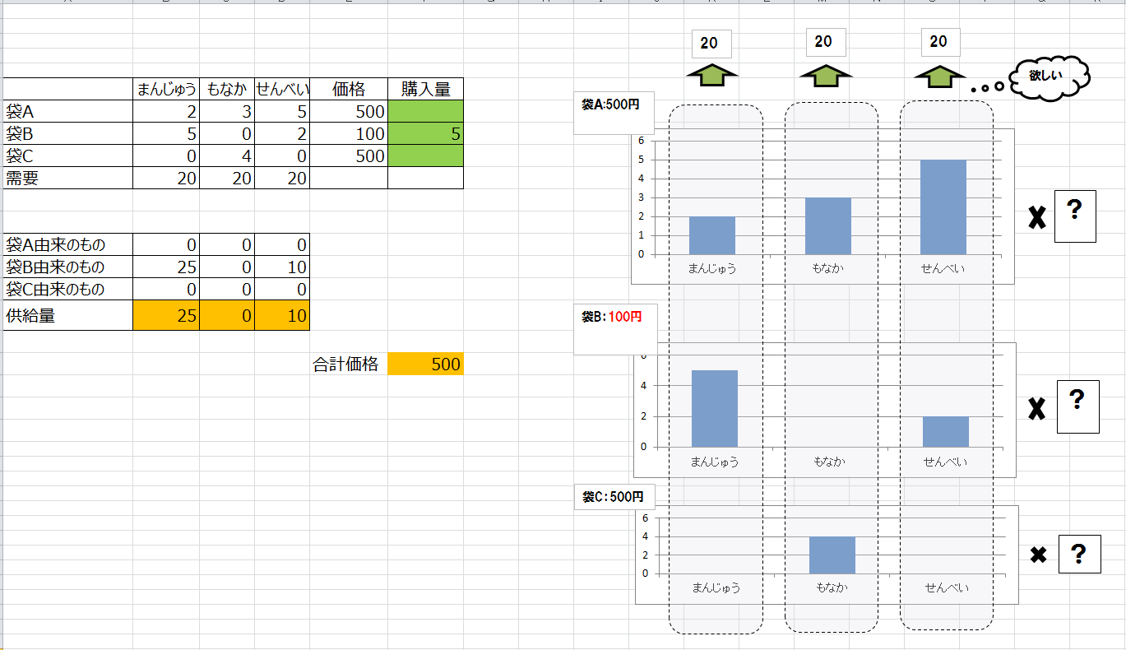
manju.xlsx, manju.smp：重ね合わせモデル基本
（まんじゅう問題）
各袋を何個買うか
それぞれ何個ずつ
手に入るか
合計金額
できるだけ安く所望のお菓子（20ずつ）を手に入れたい

Slide 2
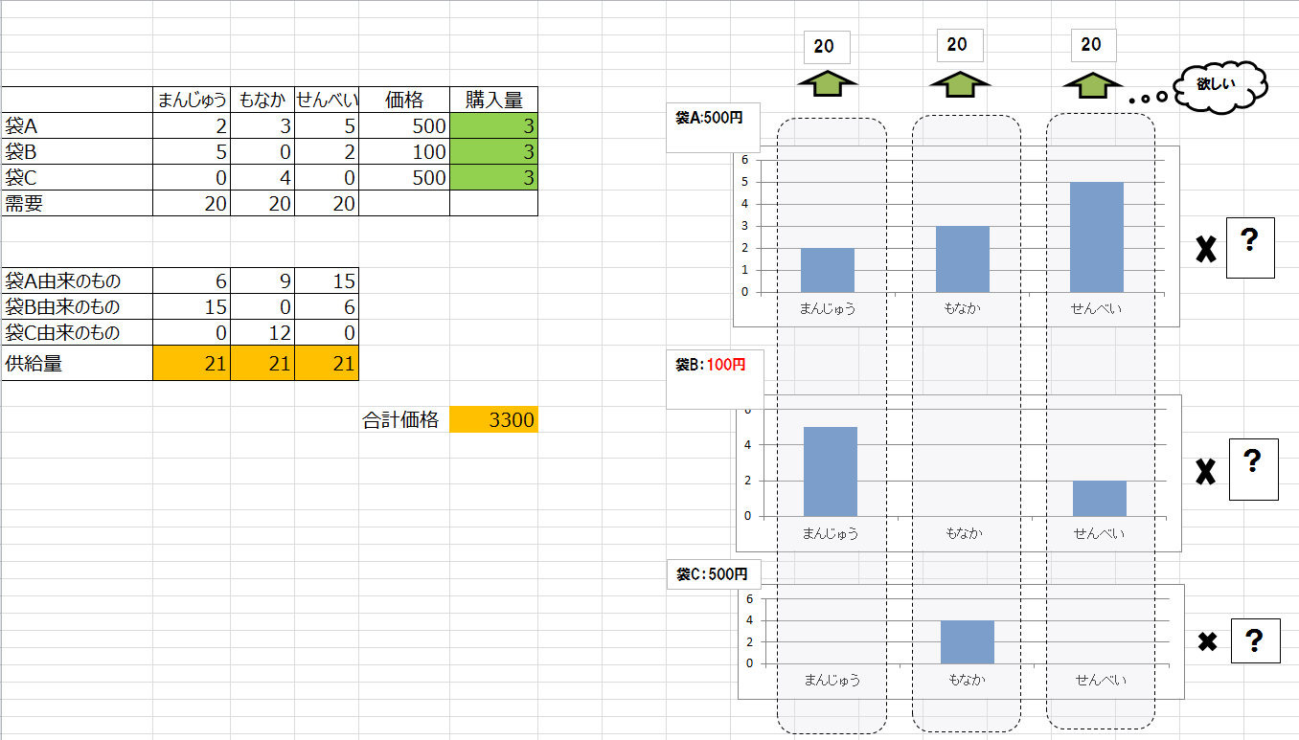
manju.xlsx, manju.smp：重ね合わせモデル基本
（まんじゅう問題）
最適解は3300円

